Slide 1


Thành phố Đà Lạt

Slide 2


Slide 3

Bài văn miêu tả phong cảnh gồm mấy phần? Nêu nội dung từng phần.

Slide 4

Thân bài
Tả lần lượt từng phần hoặc vẻ đẹp của phong cảnh
Mở bài:
Giới thiệu khái quát về phong cảnh
Kết bài:
Nêu nhận xét hoặc cảm nghĩ về phong cảnh

Slide 5
Những điểm cần lưu ý khi viết đoạn văn, bài văn miêu tả:
+ Quan sát để tìm đặc điểm riêng của sự vật được miêu tả.
+ Lựa chọn từ ngữ, cách viết câu để nêu bật đặc điểm riêng của sự vật.

Slide 6


Slide 7
1. Đọc bài văn dưới đây và trả lời câu hỏi.
Bốn mùa trong ánh nước
Hồ Hoàn Kiếm là nơi quen thuộc với rất nhiều người. Cảnh đẹp lộng lẫy từ ngọn cỏ, hàng cây cho tới nước hồ trong xanh gợn sóng.
Mùa hè, sau những cơn mưa rào, nước hồ đầy lên, màu nước như bớt xanh hơn. Trong dông gió, hồ nổi sóng. Nhưng dông gió đến đâu thì mặt hồ vẫn chỉ lăn tăn sóng gợn, trầm mặc giữa thinh không, soi bóng những áng máy nổi rồi lại tan.
Về mùa đông, nước hồ cạn đi, sâu xuống, chân cầu Thê Húc bỗng cao hơn, lênh khênh. Trong cái lạnh bao trùm phố phường Hà Nội, nước hồ lặng trong sương, một màn sương trong nhẹ và mỏng như khăn voan. Hồ hiện ra vẻ cổ kính với những cành khô lá vàng in bóng xuống mặt nước lặng thinh.
Có lẽ tưng bừng nhất là vào dịp tết Nguyên dán, hồ được trang điểm lộng lẫy bởi đèn đủ màu, cờ bay phất phới và hoa rực rỡ. Trong mưa bay, người người đi trẩy hội. Ngàn vạn tiếng rao, tiếng mời chào của người bán hàng rong cất lên như chim hót mùa xuân.

Slide 8
Nhưng hồ Hoàn Kiếm đẹp hơn cả là về mùa thu. Mùa thu Hà Nội dường như không có gió lớn, đủ để nước hồ lắng sâu. Ánh nắng mùa thu lại tươi nên mặt hồ ngời lên như ánh mắt thanh xuân. Những cây liễu bên hồ xanh mướt, lá bay dịu dàng như mái tóc thiếu nữ. Những cây đa cổ thụ xanh tốt và tráng kiện như những lão tướng, hàng rễ rủ như những bộ râu oai hùng. Trong đền Ngọc Sơn có nhiều tiếng chim ríu rít, tiếng hót của chim non, của ước mơ bay bổng.
Từng ánh nước của hồ Hoàn Kiếm có biết bao người đã ngắm, từng bóng cây nơi này có biết bao người đã ngồi hóng mát, nghỉ ngơi và thầm nghĩ về cuộc sống của mình ở một góc nhỏ nào trên trái đất này.
(Theo Lê Phương Liên)
Bài văn trên phong cảnh ở đâu?
Tìm phần mở bài, thân bài, kết bài của bài văn và nêu ý chính của từng phần.
Trong phân thân bài, cảnh hồ Hoàn Kiếm được tả vào những thời gian nào? Những từ ngữ nào giúp e nhận biết như vậy?
Theo trình tự miêu tả trong bài, người đọc cảm nhận được đặc điểm gì của cảnh hồ Hoàn Kiếm?

Slide 9


Đọc văn bản trên;
Làm việc nhóm 4, trả lời các câu hỏi dưới văn bản;
Chia sẻ kết quả trước lớp.

Slide 10



Slide 11


Bài văn tả hồ Hoàn Kiếm/ Bài văn tả phong cảnh hồ Hoàn Kiếm. / Bài văn tả cảnh vật ở hồ Hoàn Kiếm./...
Một địa điểm nổi tiếng và quen thuộc ở Hà Nội, Việt Nam.

Slide 12

Mở bài - Đoạn 1: Giới thiệu tên cảnh vật (hồ Hoàn Kiếm) và nhận xét bao quát về cảnh vật (cảnh đẹp, quen thuộc với nhiều người).
Thân bài
Đoạn 2, 3, 4, 5:
Miêu tả đặc điểm của phong cảnh trong những thời gian khác nhau.
Kết bài - Đoạn 6: Khẳng định phong cảnh hồ Hoàn Kiếm đã in sâu trong tâm trí của nhiều người

Slide 13

Trong phần thân bài, cảnh hồ Hoàn Kiếm được miêu tả lần lượt theo các mùa: mùa hè, mùa đông, mùa xuân, mùa thu. Từ ngữ giúp nhận ra thời gian các mùa:
Mùa hè
mùa hè, những cơn mưa rào, dông gió
Mùa đông
mùa đông, cái lạnh bao trùm, màn sương
dịp tết Nguyên đán, mưa bay, trẩy hội, chim hót mùa xuân
Mùa xuân
Mùa thu
mùa thu, mùa thu Hà Nội, ánh nắng mùa thu

Slide 14

Chia sẻ cảm nhận về đặc điểm của cảnh Hồ Hoàn Kiếm thông qua trình tự miêu tả trong bài.
Tả phong cảnh theo mùa, tác giả đã giúp người đọc cảm nhận được nhiều vẻ đẹp, nhiều đặc điểm của hồ Hoàn Kiếm (theo trình tự thời gian của một năm). Theo tác giả, cảnh hồ Hoàn Kiếm đẹp nhất vào mùa thu nên đã tả đặc điểm hồ Hoàn Kiếm vào mùa thu sau cùng.

Slide 15


Slide 16

2. Em học được những gì về cách miêu tả phong cảnh từ bài văn trên?
Sử dụng nhiều giác quan để quan sát, cảm nhận cảnh vật.
Sử dụng nhiều hình ảnh so sánh để làm nổi bật đặc điểm từng cảnh vật.

Slide 17

Ngoài cách tả lần lượt từng phần, từng vẻ đẹp của phong cảnh, có thể tả phong cách theo trình tự thời gian (theo các mùa trong năm, theo các buổi trong ngày, theo sự đổi thay của cảnh qua năm tháng,…) hoặc phối hợp cả hai cách để miêu tả.

Slide 18

3. So sánh trình tự miêu tả cảnh vật của bài Bốn mùa trong ánh nước với bài Đà Lạt.
Bài Bốn mùa
trong ánh nước:
tả theo trình tự thời gian 4 mùa, mỗi mùa hiện ra trong trí nhớ/ kí ức. Mùa yêu thích nhất được nhắc đến sau cùng.
Bài Đà Lạt:
Tả theo trình tự không gian, tả từng bộ phận/ từng vẻ đẹp của phong cảnh.

Slide 19


Slide 20
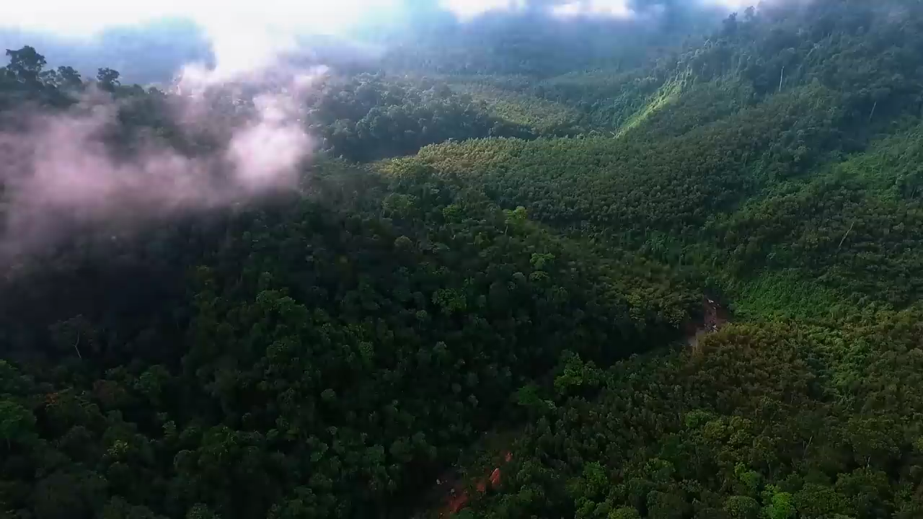
Notes:
https://www.youtube.com/watch?v=Au6LqK1UH8g

Slide 21
Nêu cảm nhận sau khi xem đoạn video. Nếu viết bài văn tả phong cảnh, em chọn tả phong cảnh gì, phong cảnh đó ở đâu? Em sẽ tả phong cảnh
đó theo trình tự nào?

Slide 22


Slide 23


